Slide 1


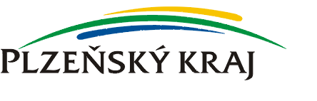





REGIONÁLNÍ ENERGETICKÉ FÓRUM - ÚSTÍ 2012
Organizátoři
Generální partner
Odborní garanti
Mediální partneři
REF ÚSTÍ 2012 se koná pod odbornou záštitou Hospodářské komory ČR.

Slide 2
Energeticky udržitelný – Plzeňský – kraj

Slide 3
Děkuji za pozornost
Ing. Petr Smutný
člen Rady Plzeňského kraje
Email: petr.smutny@plzensky-kraj.cz
www.plzensky-kraj.cz

Slide 4
REGIONÁLNÍ ENERGETICKÉ FÓRUM - ÚSTÍ 2012
Organizátoři
Generální partner
Odborní garanti
Mediální partneři
REF ÚSTÍ 2012 se koná pod odbornou záštitou Hospodářské komory ČR.

